Slide 1
第四章 自 我
——人们如何理解自己

Slide 2
主要内容：
第一节 自我概述
第二节 自我认知与自我评价
第三节 自我表现

Slide 3
第一节 自我概述
一、什么是自我
二、自我的结构
三、自我的功能
四、自我的产生和发展

Slide 4
一、什么是自我
（一）含义
自我是个体对自己存在的觉察，即认识自我的一切，包括认识自己的生理状况、心理特点以及自己与周围事物的关系。

Slide 5
（二）自我是主我与客我的统一体
主观的我（I）：对自己活动的觉察者
客观的我（me）：即被觉察到的自己的身心活动。

Slide 6
二、自我的结构
自我是一个多向度的结构
（一）物质自我、社会自我、精神自我
（二）公我、私我
（三）现实自我、理想自我
（四）可能的自我、现在的自我
（五）实际自我、理想自我、应该自我

Slide 7
（一）物质自我、社会自我、精神自我
威廉·詹姆士，1890
物质自我（生理自我）：个体对自己的躯体和外界世界中属于自己的那一部分物质所有物的反映。 8M—3Y
社会自我：个体对自己被他人或群体所关注的反映。 3—14Y
精神自我（心理自我）：是个体对自己心理活动的觉察，是自我的核心。
青春期— 成年，大约10年

Slide 8
（二）公我、私我
Fenigstein, Scheier, Buss,1975
公我：是自我中社会、公开的、表现在他人面前的部分。
私我：是自我中隐秘的、他人不可获得的东西。
（三）现实自我、理想自我
Carl Rogers,1951,1959
（四）可能的自我、现在的自我
Markus等, 1986,1987
可能的自我：个体觉得自己某一方面有潜力的自我构想（潜能）
现在的自我：个体正在表现的自我

Slide 9
三、自我的功能
（一）组织功能
自我图式：指我们用来组织和指引与自己有关信息的一套自我信念，是自我概念的基础。
自我参照效应：人们对于自身相关的信息有识记效果更好的倾向。
（二）管理功能
自我规范：行为、选择以及将来的打算。

Slide 10
四、自我的产生和发展
（一）生理与心理能力的发展（自我的发生）
（二）社会互动（形成和发展）

Slide 11
（一）生理与心理能力的发展（前提）
1、物—我知觉分化（物知觉）
物我混同：巫术思维；游行踩像；儿童吃脚趾头
2、人—我知觉分化（人知觉）
3、有关自我词汇的掌握：人与动物的区别
根本的心理学变化：三岁左右，使用代词“我”。

Slide 12
（二）社会互动（必要条件）
库利——自我出现的三个阶段（社会互动中产生，1902）：
1、想象自己的行为给别人造成的印象与感觉；
2、别人对自己行为的评价与感觉；
3、对他人反应的理解，我们评价自己的行为。
互动 自我反省

Slide 13
乔治·米德的自我发展观
个体在社会互动中扮演不同的角色的能力使自我得到发展。
自我发展过程三个阶段：
1、玩耍（模仿）阶段；
2、游戏阶段；
3、博弈（类化他人角色）阶段。

Slide 14
第二节 自我认知与自我评价
一、自我认知
二、自我评价

Slide 15
一、自我认知
（一）含义：个体对自身及其外界关系的认识。
（二）自我认知的途径
1、自我观察
2、自我分析
3、参照他人的评价与反馈
4、社会比较

Slide 16
二、自我评价
（一）含义：指个体对自身状况所作的肯定与否定的判断。
是获得真实的、可靠的有关个人特质的信息的过程，它常常发生在我们希望准确地、客观地描述自我的时候。

Slide 17
（二）自我评价的方式
1、社会比较
（1）什么时候会进行社会比较？
（2）选择与谁比较？
费斯廷格（“社会比较过程理论”）：
人们希望正确评价自己的观点与能力。在缺乏自然标准时，人们通过与他人评价进行自我评价。

Slide 18
社会比较理论的两种方式：
上行社会比较：将自己和在某种特定的特点或能力上比自己出色的人进行比较。
下行社会比较：将自己与那些在特定的特点或能力上比自己差的人进行比较。

Slide 19
社会比较的影响因素：目标性质
想对自己的能力和意见有一个准确的评估时——相似比较；
努力方向的信息——上行的社会比较；
自我保护和自我提升——下行的社会比较。

Slide 20
2、自尊
（1）概念：个体对自己所作出的评价。
自尊是对自我的一种评价性和情感性体验。
（2）自尊包括两个维度：能力和价值
（3）自尊强调自我接受和自我悦纳
（4）影响自尊的因素：
生活中的成败经验；社会比较；他人的评价；自己的内部标准。
自尊 = 成功 / 抱负（威廉·詹姆斯）

Slide 21
第三节 自我表现
一、影响自我表现的因素
二、自我表现的方式
自我表现（自我表达、自我展示）：个体在人际互动中以自我满意的方式表现自己的过程。

Slide 22
一、影响自我表现的因素
（一）个体在人际互动中扮演的角色
（二）人际互动中对方的特点
（三）要求完成任务的方式
（四） 所属群体的参照
（五）自我认知、自我评价的影响

Slide 23
二、自我表现的方式
（一）印象管理
（二）自我暴露
（三）自我防卫
（四）自我美化（自我增强）

Slide 24
（一）印象管理
日常互动中，人们有意控制别人对自己形成某种印象的过程。即：人们运用哪些技巧来在别人心目中创造印象。
目的：不是教唆人们互相欺骗，而是为了避免发生交际障碍，使人际互动得以维持。
☆讨好——称赞，附和，施惠
☆整饰——遭遇失败后，在异性面前，社会标定后整饰自己

Slide 25
脸与面子：中国人的印象管理
面子不是量出来的，而是根据心理与行为看出来的——《诗经》：巧舌如簧，脸之厚也。
项羽乌江自刎，沉重的脸面观：有何面目见江东父老。 《史记·项羽本纪》
富贵不归故里，如衣绣夜行，谁知之者。

Slide 26
（二）自我暴露
个体与他人交往时自愿在他人面前真实地展示自己的行为、倾诉自己的思想。
EG：要求每个人谈论自己
组别 | 假被试的行为 | 被试的结果
甲组 | 暴露隐私 | 暴露了深层的内容
乙组 | 不带个人色彩 | 只谈论表面现象

Slide 27
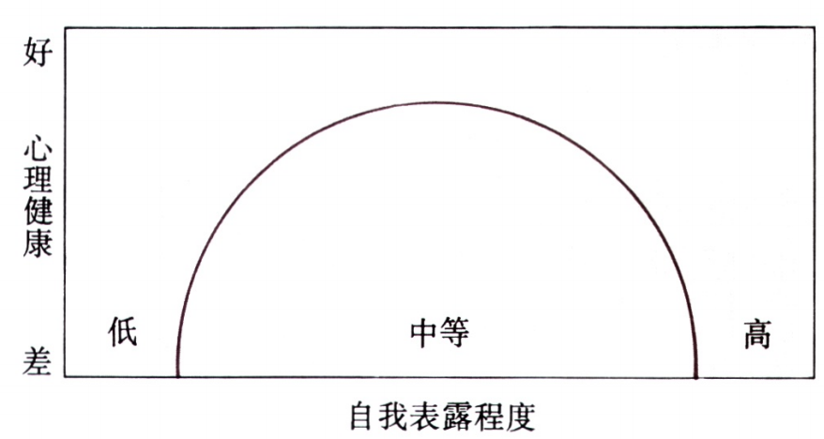
自我暴露程度与心理健康的关系
（Weiten & Lloyd，1991）

Slide 28
（三）自我防卫
☆压抑 ☆隔离
☆否认 ☆反向
☆投射 ☆抵消
☆曲解 ☆合理化（文饰）
☆退化 ☆补偿
☆幻想 ☆升华
☆摄入 ☆幽默
☆ 转移

Slide 29
（四）自我美化（自我增强）
1、指个体用以避免自尊心受损或增强自尊心的心理过程。
2、自我美化的方式：
☆ 向下的社会比较
☆ 选择性遗忘
☆ 有选择的接受反馈
☆ 缺陷补偿
☆ 自我服务归因
☆ 自我设障

